Slide 1
Clare sa Spéir
An tOllamh Greg Toner

Slide 2
Scéal
Maidin: Clare faoi strus agus faoi bhrú sa chistin agus na páistí ag troid le chéile
An fear céile ag léamh nuachtáin
Scéal faoi dhuine a d’fhan i mbosca 67 lá
Tráthnóna: tagann an iníon abhaile; tá an chistin salach agus Clare sa teachín crainn
Diúltaíonn Clare teacht anuas agus dinnéar a dhéanamh réidh
Tá sí ag iarraidh an churiarracht dhomhanda a shárú

Slide 3
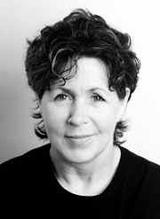
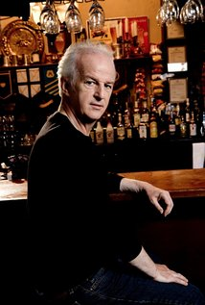
Príomhcharachtair
Clare
Bean tí faoi bhrú cúraimí tí
Ag freastal ar chlann páistí agus ar fhear céile
Faoi dhúlagar?
Is ionann agus bunús na mban sa tír/domhan
Eoin
Fear céile faoi bhrú ama (slí bheatha)
Aineolach ar bhuairt Chlare – ag léamh an nuachtáin

Slide 4
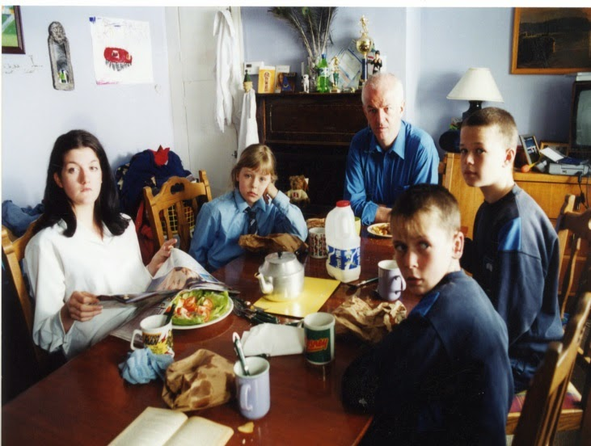
Suíomh
Tá Clare agus Eoin suite in dhá dhomhan ar leith: an teach (Clare) agus an saol mór (Eoin)
Clare
Ina suí ag an tábla sa chistin
Ag réiteach argóintí idir na páistí
Soithí salacha le glanadh aici
Is príosún di an chistin
Is sclábhaí sa teach seo í
Eoin
Ag dul chun na hoibre ar maidin
Sa teach tábhairne
Ag léamh an nuachtáin – ceangal leis an saol mór (ach balla idir é féin agus an teaghlach)
Eisean a thugann nuacht do Chlare.

Slide 5

Éalú
Caithfidh Clare éalú ón phríosún ina bhfuil sí
Aistríonn an t-aicsean go dtí an teachín crainn
Tá sí amuigh sa ghairdín agus thuas sa spéir
Saoirse ó sclábhaíocht an tí faighte aici
Faoiseamh ó chúraimí an tsaoil
Spás di féin

Slide 6
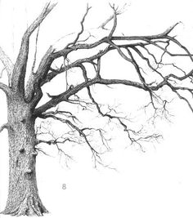
An Teachín Crainn
Is áit a shamhlaímid le páistí an teachín crainn
Clare ag iarraidh greim a fháil arís ar an saoirse a bhíonn ag páistí
Éalú óna cúraimí máthartha
Glacann sí seilbh ar áit na bpáistí, ar áit súgartha/spraoi !
Sa teach tábhairne, tá comhartha ‘Out of her tree’
= gealtacht nó díth céille
Féach fosta sa Ghaeilge ‘as a crann cumhachta’ = ‘fly into a rage’
Ach a mhalairt atá fíor:
Tá Clare anois INA crann cumhachta
Bhí ról na máthar le himirt aici sa teach ach sa chrann tá sí saor agus tá cumhacht aici
Buille ar son na saoirse!

Slide 7
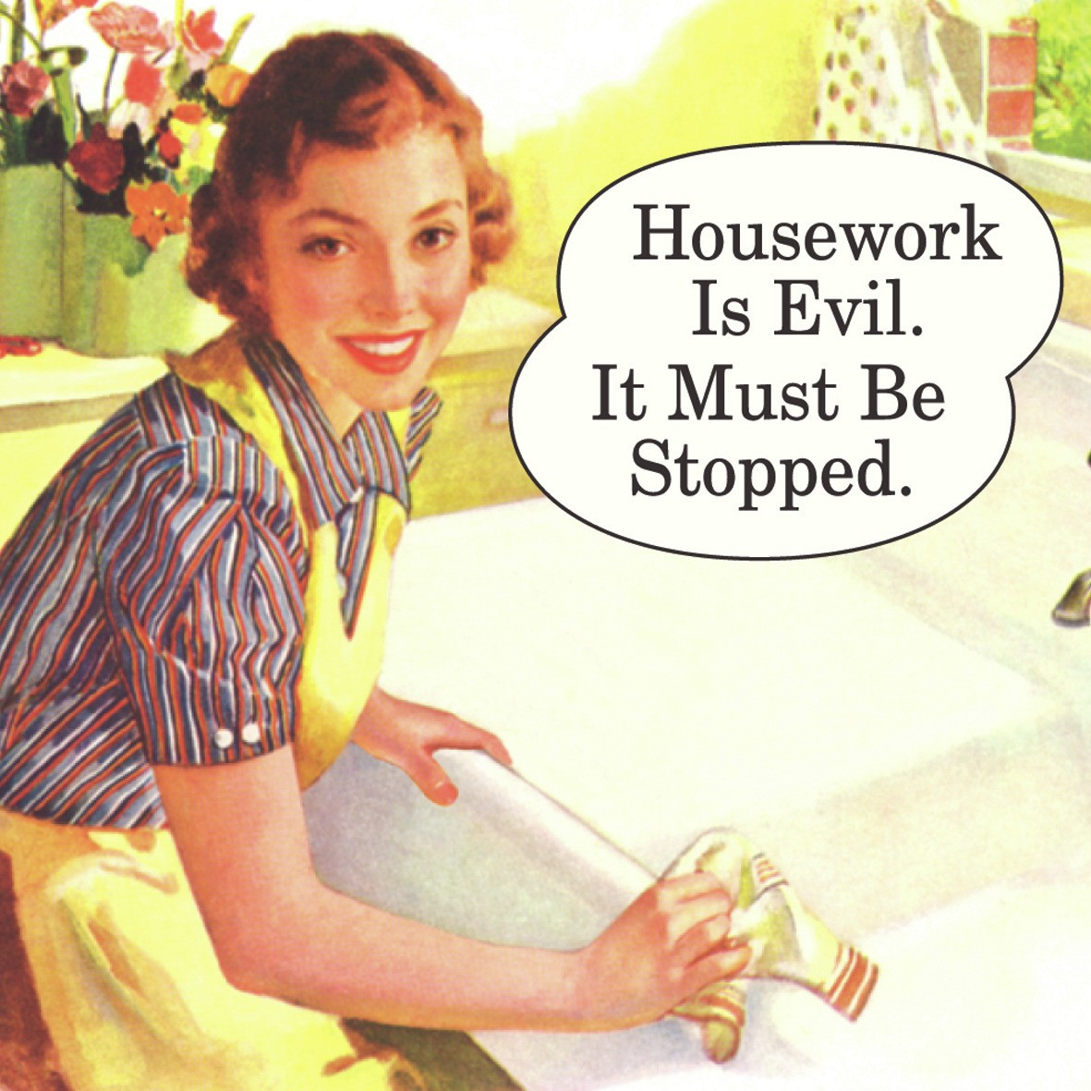
Ról na mban
Ról traidisiúnta ag mná sa teach
Ag cothú na leanaí
Ag amharc i ndiaidh a fir céile
Ag glanadh
Samhlaítear stádas íseal leis
Ról níos cumhachtaí ag na fir
Sa saol amuigh ag plé le réimse leathan daoine
Ag saothrú airgid
Neamhspleách
Ardstádas
Féach Lisa (iníon fhásta)
Bean óg neamhspleách
A post féin aici – glúin agus domhan nua
Codarsnacht le Clare a chaill a deis

Slide 8
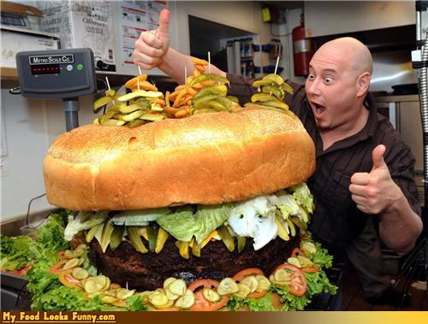
An churiarracht
Nuair a chluineann Clare faoin fhear a chaith 67 lá i mbosca deir sí:
“Nach mór an éacht é”
Ba mhaith léi a héacht féin a dhéanamh
Rud éigin níos suntasaí/tábhachtaí ná obair an tí
Le taispeáint gur duine cumasach í agus go bhfuil sí luachmhar mar dhuine
Téann sí amach sa saol mór, ar ardán poiblí, agus fógraíonn a spiorad láidir neamhspleách

Slide 9

Go raibh maith agaibh – bainigí sult as an scannán!

